Slide 1
機器學習 打磚塊
組員
C109112196楊哲霖
F112112118黃士銘
F112112119陳欣妤

Slide 2
功能
外掛功能 | 說明
板子接球 | 當球打到磚塊或牆壁，球會反彈回板子的方向，板子會自行移動去接球。
基礎功能 | 說明
磚塊消失 | 當球打到磚塊時，磚塊必須消失。
切球功能 | 當板子移動方向與球的方向一致時，速度即增加。
遊戲結束 | 當板子未能接到球的瞬間，遊戲即結束。
磚塊
牆壁
由AI操控
磚塊消失數量
球的數量
遊戲介面示意圖

Slide 3
效能
訓練目標 : 可達通過關卡Level 20。

Slide 4
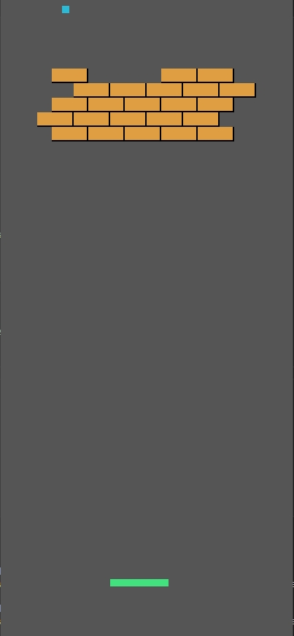




介面
外部介面:板子嘗試接反彈回來的球，試圖打掉所有磚塊
內部介面:使用PAIA產生exe檔，python透過gym與exe檔溝通
KNN
產生exe檔
控制與讀取
python
Gym
讀取模型
匯出模型檔
Arkanoid.exe

Slide 5
限制(1/2)
語言:
Python(AI訓練)
環境版本:
Python:3.11.7
模組:
Mlgame
作業系統:
Windows 10 專業版64位元
硬體列表:
處理器: Intel(R) Core(TM) i5-4590 CPU @ 3.30GHz 3.30 GHz
顯卡型號:Intel HD Graphics 4600

Slide 6
限制(2/2)
200像素
(0,0)
物件名稱 | 大小[寬*高(像素)]
遊戲視窗 | 200*500
板子 | 40*5
球 | 5*5
磚塊 | 25*10
物件名稱 | 初始位置
板子 | [75,400]
球 | [93, 395]
磚塊 | [25,25]~[25,65] [125,25]~[125,65]
500像素
物件名稱 | 移動速度 [每秒(像素)]
板子 | 5
球 | 切球 | 未切球
 | 10 | 7
物件名稱 | 移動範圍
板子 | [0,400]~[195,400]
球 | [0, 0]~[0,403] [195,0]~[195,403]
※位址皆已左上角(0,0)為原點
磚塊消失數量
球的數量
遊戲介面示意圖

Slide 7
分析 Breakdown(修整)
打磚塊
Python
PAIA
演算法
學習平台
UI
Script
KNN
MLGame
球的速度
AI
球的
位移
板子
移動
遊戲
開始
遊戲
結束
遊戲狀態讀取
Learning
模型檔
存取
模型檔
讀取
未
切球
切球
判定球的落點
讀取模型
特徵
類別
慢
快
球(x,y)
球(dx,dy)
左移
右移

Slide 8
流程圖
讀取
開啟先前訓練好的檔案
targets.pickle 和features.pickle
KNN training
判斷板子的左右
儲存這次訓練資料

Slide 9
Msc
遊戲開始
Status read
State read
learning
State save
執行python
讀取模型檔
模型特徵和模型目標
球(x,y)
球(dx,dy)
bricks
訓練完的模型
類別名稱
控制板子移動方向
板子的左右
GAME_ALIVE
(遊戲進行中)
GAME_PASS
(所有磚塊都被破壞)
GAME_OVER
(平台無法接到球)
儲存模型目標與特徵
遊戲結束
產生模型檔(.cvs)
遊戲結束

Slide 10
API
main.py
MLGame
輸入 | MLGame產生PAIA環境
輸出 | 將PAIA環境轉換為gym環境
參數 | 無
方法 | 將PAIA環境改為gym環境來溝通
SCRIPT
輸入 | 遊戲開始、板子移動、球的位移
輸出 | 遊戲結束
參數 | 無
方法 | 依據板子移動以及球的位移去控制遊戲狀態，再依據遊戲狀態去判斷遊戲是否結束。
UI
輸入 | 模型檔、切球
輸出 | 判斷球的落點、球的速度
參數 | 無
方法 | 依據球與板子的位置去判斷板子該左移還右移

Slide 11
API
KNN.py
Learning
輸入 | 球的x,y(dx,dy),bricks(磚塊的狀態)
輸出 | 球的x軸
參數 | K值
方法 | 明可夫斯基距離 sum(|x-y|^p)^(1/p)
Status read
輸入 | Status :目前遊戲狀態
輸出 | 無
參數 | status： 目前遊戲的狀態GAME_ALIVE：遊戲進行中GAME_PASS：所有磚塊都被破壞GAME_OVER：平台無法接到球
方法 | 將模型檔targets.pickle(模型目標)和features.pickle(模型特徵)匯入到KNN模型當中
Result
輸入 | 球的x軸
輸出 | 左移or右移
參數 | 無
方法 | If ball(x)>brick(x) else if ball(x)<brick(x)
State read、 save
輸入 | targets.pickle(模型目標)、features.pickle(模型特徵)
輸出 | Model(.csv) : 將targets.pickle(模型目標)以及features.pickle(模型特徵)產生成.csv模型檔
參數 | 無
方法 | 無

Slide 12
驗收
功能 | 操作過程 | 結果 | 預期結果
板子接球 | 板子會自行追蹤球的位置 |  | 板子會隨與球的X軸一致
消除磚塊 | 球打到磚塊 |  | 被打到磚塊即消失。
切球 | 板子與球切到的方向一致 |  | 板子與球切到的方向一致，球的移動的速度即加快
遊戲結束 | 板子未能接到球 |  | 遊戲即結束

Slide 13
分工
組員 | 負責項目 | 日期
楊哲霖 | 資料蒐集 | 5/2
陳欣妤 | 資料整合
黃士銘 | 報告製作
組員 | 負責項目 | 日期
楊哲霖 | 功能實作 | 5/9
陳欣妤 | 圖表製作
黃士銘 | 報告製作

